Slide 1
6. aktivnost – 11.prosinca
Anđeo čuvar si TI!!!!
Pomoći ćeš , družiti se s odabranim učenikom, uskočiti s pomoći oko domaće zadaće ako zaboravi……
Promatraj što voli jer ćeš ga 22.12. iznenaditi s nekom sitnicom i lijepom riječju
ZADATAK
Pogledaj crtani film
https://www.youtube.com/watch?v=AjFEc6bHSbg&t=1559s

Slide 2
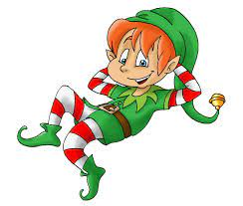
7. aktivnost – 12. prosinca
Božićna priča
ZADATAK
Otvori božićnu bilježnicu, pripremi papir u boji, napiši naslov „ Božićna priča”.
Napiši prvu rečenicu i prekrij papirom u boji, zatim odlaziš do svakog prijatelja i pišeš rečenicu na temu Božićna priča.
Nemoj dva puta pisati kod istog prijatelja.
Na kraju nekoliko učenika će pročitati.
Sretno!

Slide 3
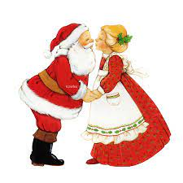
8. aktivnost - 13. prosinca https://www.youtube.com/watch?v=SQ6uCAS0_n0&t=5s
Probajte, zagrljaj liječi!!!!!!
Kad dođete kući odmah uzmite telefone i nazovite baku i djeda ( pitajte ih što rade, kako su, što ima novo kod njih, osjećaju li se dobro…….)
Ako živite u blizini ili s njima u kući skuhajte im čaj ili kavu, družite se i pričajte im viceve….
Ne zaboravite ih jakoooooo zagrliti.
ZADATAK
Pogledaj i izradi u obliku čestitke, radite po troje.
Ne zaboravite napisati čestitku starijim osobama!
https://www.pinterest.com/pin/46373071155222429/

Slide 4
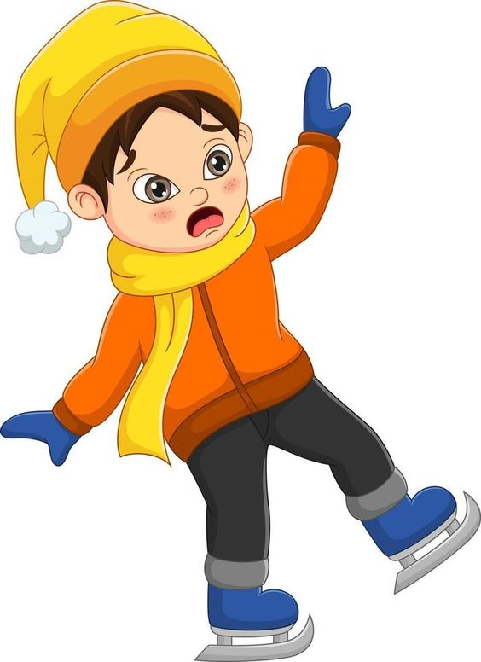
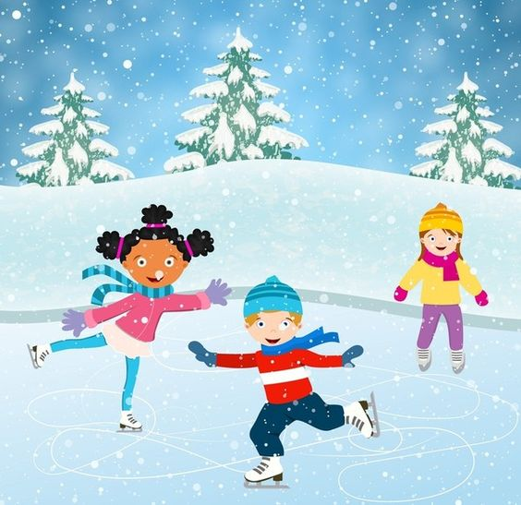
9. aktivnost – 14.prosinca
ZADATAK:
Odličan dan za klizanje s prijateljima i šetnja okićenim gradom

Slide 5
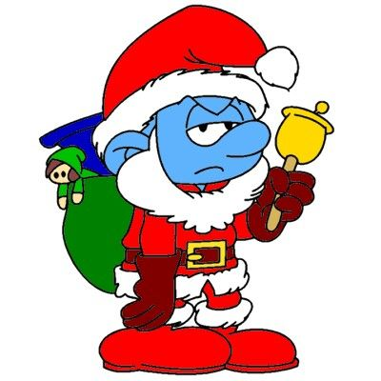
10. aktivnost – 15. prosinca
pogledaj:
https://www.youtube.com/watch?v=e1270HtlC-o&feature=emb_logo
Nasmiješi se I nemoj biti MRGUD!!!

